Slide 1
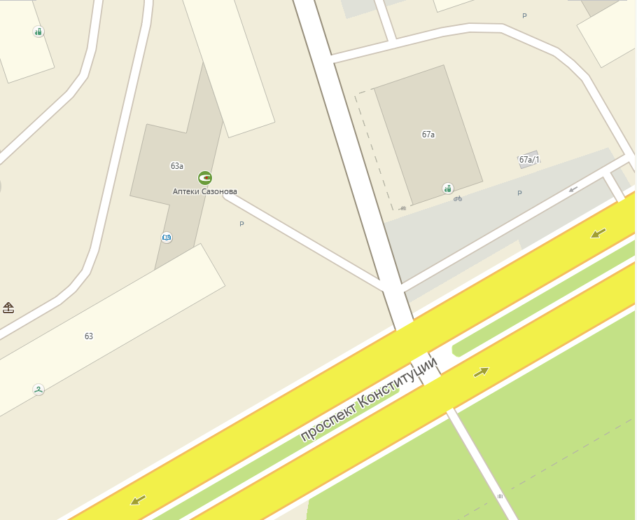
Лот №1. пр. Конституции, в районе здания №67
1

Slide 2
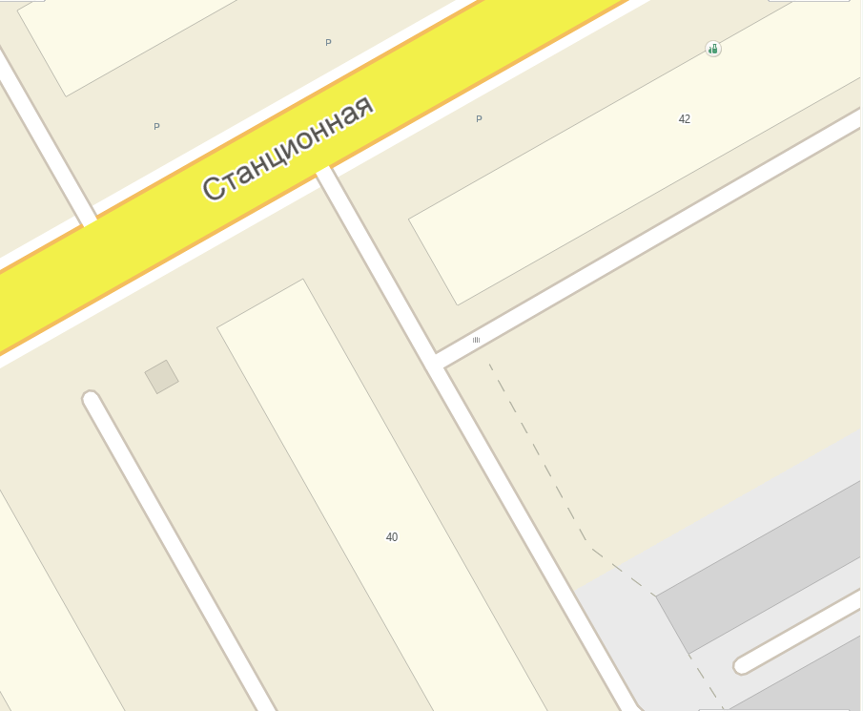
Лот №2. ул. Станционная, в районе здания №40
2

